Slide 1
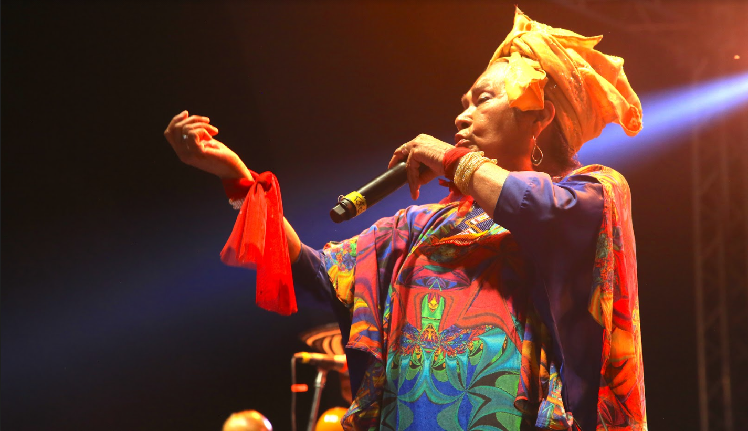

Capacitación SIGI-MIPG
04/11/2021

Slide 2
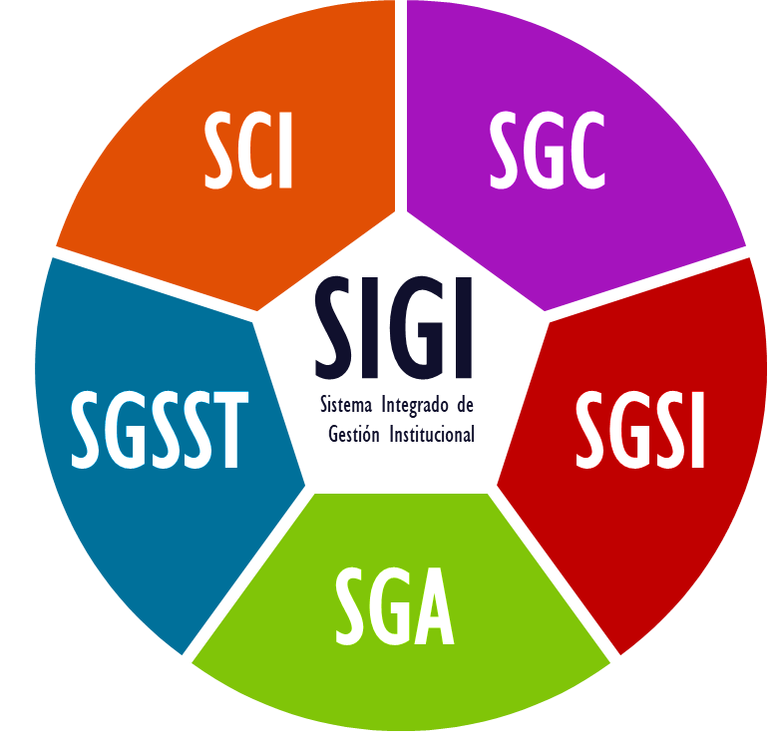
Estructura del Sistema Integrado de Gestión Institucional y sus responsabilidades
Política del Sistema Integrado de Gestión Institucional.
Políticas y objetivos de los Subsistemas de Gestión de Calidad; Ambiental; Seguridad de la Información; y Seguridad y Salud en el Trabajo.
Estructura del Modelo Integrado de Planeación y Gestión MIPG
Dimensiones y Políticas del MIPG
Mapa de Procesos
Participación ciudadana y rendición de Cuentas.
SGA-Matriz de aspectos e impactos ambientales.

Slide 3

I
Estructura del Sistema Integrado de Gestión Institucional y sus responsabilidades

Slide 4

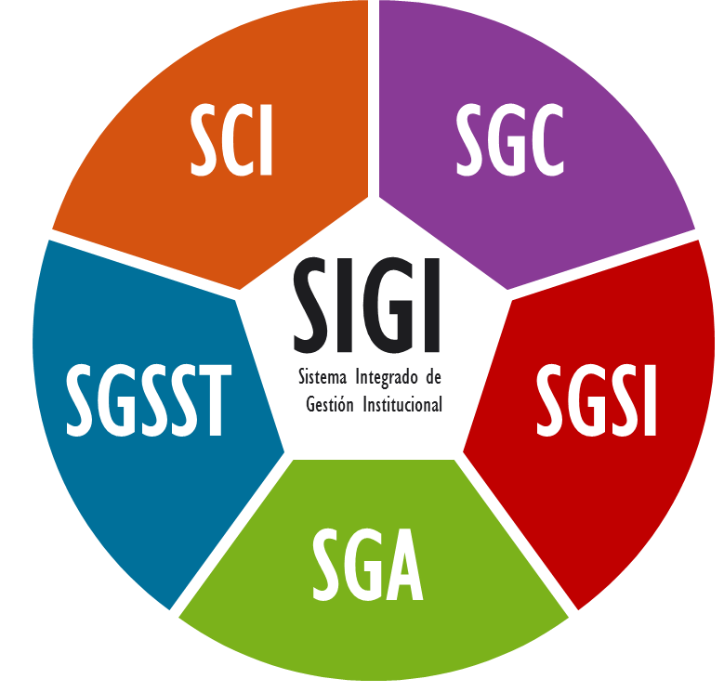
Estructura del SIGI
SIGI
Subsistema de Control Interno
Subsistema de Gestión de Calidad
(Transversal)
Ley 87 de 1993 (SCI)
•Resolución 1872 de
2018•
Mediante la cual se conforma el Sistema Integrado de Gestión Institucional-SIGI
Subsistema de Gestión de Seguridad y Salud en el Trabajo
Subsistema de Gestión de Seguridad de la Información
•CONPES 3995 de 2020
• Decreto 1008 de 2018
•Decreto 1499 de 2017
•CONPES 3854 de 2016
•Ley 1712 de 2014
•Ley 1581 de 2012
• NTC-ISO 27001:2013
Subsistema de
Gestión Ambiental
•Decreto 1076 de 2015
Marco de referencia: NTC -ISO 14001:2015

Slide 5
A
Subsistema de Gestión de Calidad - SGC

Slide 6
Subsistema de Gestión de Calidad
SIGI
Contexto de la Organización
Responsabilidad la Dirección
Partes Interesadas y Grupos de Valor
Partes Interesadas y Grupos de Valor
Necesidades y Expectativas
Mejora Continua
Administración de Riesgos
Satisfacción
Gestión de Recursos
Medición Análisis y mejora
Requisitos Legales
Realización del producto o prestación del Servicio

Slide 7
B
Subsistema de Gestión de Seguridad de la Información - SGSI
MSPI

Slide 8
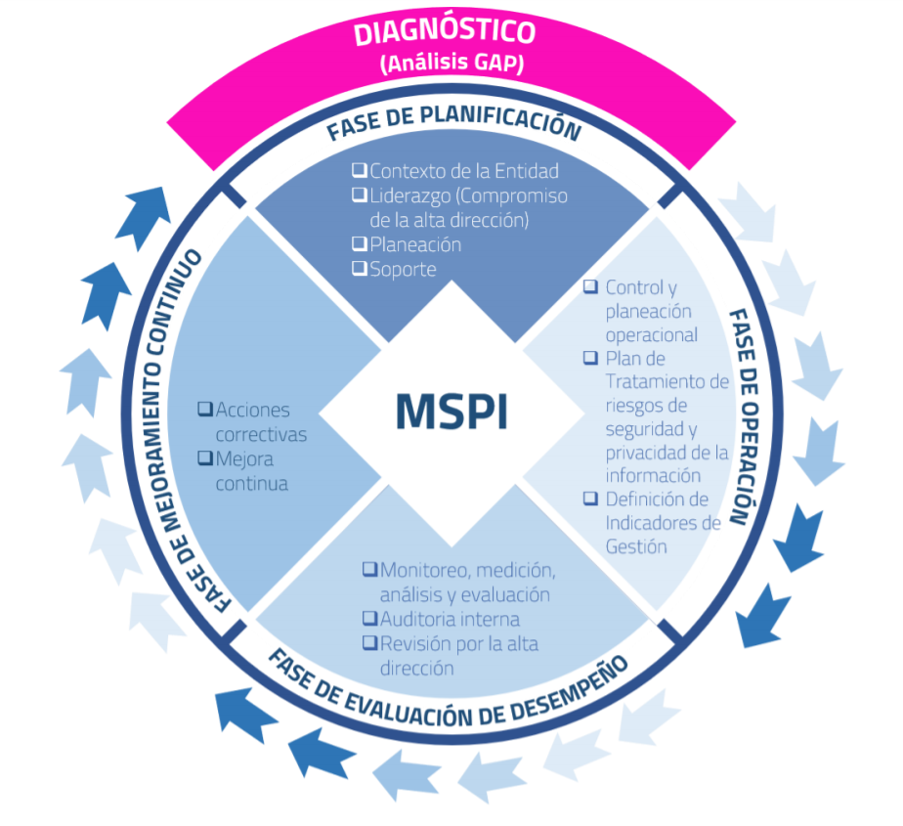
Subsistema de Gestión de Seguridad de la Información y Modelo de Seguridad y Privacidad de la Información
SIGI
MODELO DE SEGURIDAD Y PRIVACIDAD DE LA INFORMACIÓN
Fuente: MinTIC.

Slide 9
Relación Ciberseguridad y Otros Ámbitos de la Seguridad de la Información
SIGI
Fuente: ISO/IEC 27032

Slide 10
c
Subsistema de Gestión Ambiental

Slide 11
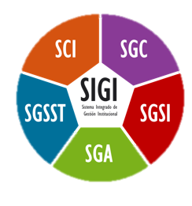


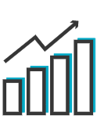
Línea de Tiempo
Subsistema de Gestión Ambiental-SGA
2010-2020
Transición
2018
Implementación
2021
Certificación I
SO 14001:2015
Requisitos Distritales
Plan institucional de Gestión Ambiental
Requisitos Para la implementación de la Norma ISO 14001:2015
Se crea el Sistema Integrado de Gestión Institucional-SIGI (Res 1278)
Implementación a 2020 : 90%
Cumplimiento de requisitos Legales ambientales aplicables
PEI 2018-2022- Articular los sistemas de gestión del Ministerio de Cultura
Fortalecimiento de las capacidades para la sostenibilidad mediante la autogestión y autorregulación ambiental
MIPG

Slide 12


Contexto
Condiciones ambientales relacionadas con el clima, la calidad del aire, la calidad del agua, uso del suelo, contaminación existente, disponibilidad de recursos naturales y biodiversidad, que pueden afectar el propósito de la organización o ser afectada por sus aspectos ambientales.
Requisitos legales
Aspectos e impactos ambientales
Evaluar los impactos ambientales correspondientes a las actividades y reconocer a los que son significativos
Riesgos ambientales
Gestión de los riesgos medioambientales asociados a la actividad desarrollada.
Política ambiental
Constituye una herramienta esencial para mejorar los comportamientos que impactan negativamente el entorno de acción de la entidad
objetivos ambientales
Operación
 |  |  | DI-OPL-012 POLÍTICA AMBIENTAL
Mejora

Slide 13
D
Subsistema de Gestión de Seguridad y Salud en el Trabajo

Slide 14

Subsistema de Gestión de Seguridad y Salud en el Trabajo
SIGI
De acuerdo al decreto 1072 de 2015 La seguridad y salud en el trabajo busca proteger:
BIENESTAR
FISICA
ACTIVIDADES DE PREVENCION Y PROMOCION
A TRAVES
1.
MENTAL
SOCIAL
Funcionarios y contratistas
ELIMINACION
MINIMIZACION Y/O CONTROL DE LOS PELIGROS Y RIESGOS
2.
La protección del medio ambiente
3. Permite a la Entidad disminuir las pérdidas y los daños a la propiedad.

Slide 15
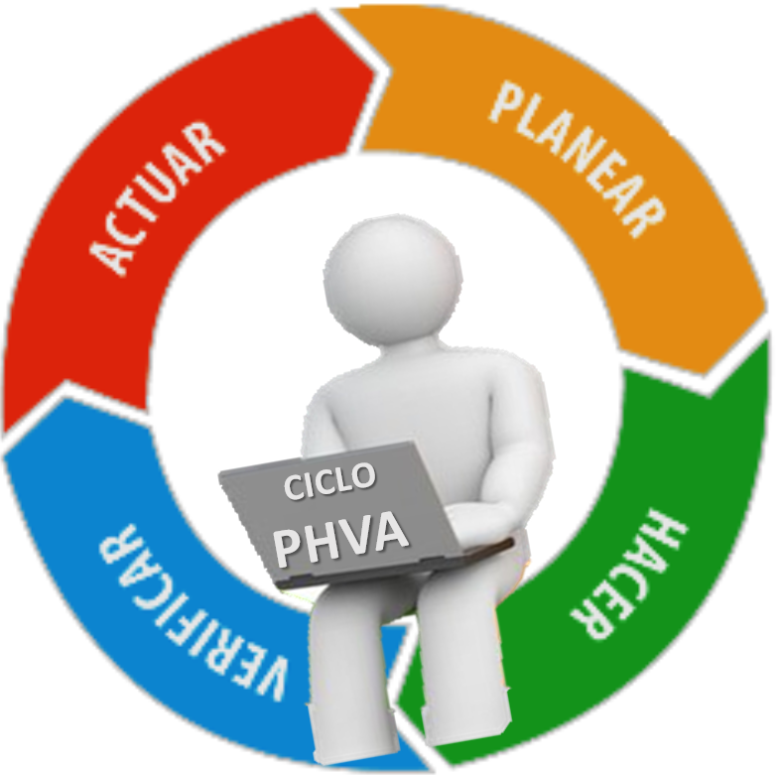
Subsistema de Gestión de Seguridad y Salud en el Trabajo
SIGI
POLITICA
OBJETIVOS Y METAS
EVALUACIÓN INICIAL
PLAN ANUAL
RHSI
MATRIZ DE REQUISITOS LEGALES
MATRIZ DE PELIGROS Y RIESGOS
ATS
PRESUPUESTO
ROLES Y RESPONSABILIDADES
GESTION DEL CAMBIO
Acciones de mejora
Mitigación de los riesgos
EPP
PROCEDIMIENTOS
PROMOCION Y PREVENCION
CARACTERIZACION DE LOS ATEL
COMUNICACIÓN Y PARTICIPACIÓN
DIAGNOSTICO DE CONDICIONES DE SALUD
SVE
PERFIL SOCIODEMOGRAFICO Y DE AUTOCONDICIONES DE SALUD
PROFESIOGRAMA
BRIGADA DE EMERGENCIAS
PESV
INSPECCIONES
SISTEMA GLOBALMENTE ARMONIZADO
MATRIZ DE INDICADORES DE GESTIÓN
MANTENIMIENTO Y MONITOREO
EJECUCIÓN DEL PRESUPUESTO
REVISION POR LA DIRECCION
AUDITORIA INTERNA
GESTION DEL CAMBIO

Slide 16
II
Política del Sistema Integrado de Gestión Institucional.

Slide 17
Política Del Sistema Integrado De Gestión Institucional
SIGI
“El Ministerio de Cultura se encuentra comprometido con la implementación, mantenimiento y mejoramiento continuo del Sistema Integrado de Gestión Institucional (SIGI) articulando y armonizando la operación de sus procesos, la gestión de riesgos, la seguridad de la Información, la gestión y reducción de los aspectos e impactos ambientales, y la prevención de accidentes y enfermedades laborales, de manera integral y complementaria a los elementos y criterios del Modelo Integrado de Planeación y Gestión-MIPG y los requisitos legales aplicables
Con el fin de garantizar la eficacia en el logro de los objetivos planificados, la satisfacción de las necesidades de nuestros grupos de valor, las prácticas ambientalmente responsables y sostenibles, la confidencialidad, disponibilidad e integridad de la información la contribución al bienestar físico y mental del personal vinculado a la institución.”
Nota: se crea por primera vez la Política del Sistema Integrado de Institucional de acuerdo con las estrategias establecidas en el Plan Estratégico institucional 2018-2022 Objetivo Estratégico 8.

Slide 18
III
Políticas y objetivos de los Subsistemas de Gestión de Calidad, Ambiental, Seguridad de la Información y Seguridad y Salud en el Trabajo.

Slide 19
Política del Subsistema de Gestión de Calidad
SIGI
El Ministerio de Cultura como organismo rector de la formulación, coordinación, e implementación de la política del Estado en materia cultural se compromete a:
Fortalecer la preservación del patrimonio cultural de la Nación.
Estimular e impulsar a las personas, comunidades e instituciones que desarrollen o promuevan las expresiones artísticas y culturales con un enfoque territorial y poblacional.
Impulsar la labor de los creadores y gestores culturales a través del desarrollo de la Economía Naranja.
Mejorar continuamente la eficacia del Sistema de Gestión de Calidad; mediante el cumplimiento de los requisitos legales y necesidades que demanden sus Grupos de Valor.
Lo anterior en articulación y coherencia con el Plan Estratégico Institucional y los principios de participación contemplados en la legislación, contribuyendo así al logro de los fines esenciales del Estado.
Nota: se realizó actualización de la Política de acuerdo con los cambios realizados en la Misión y en los Objetivos Estratégicos Institucionales.

Slide 20
Objetivos del Subsistema de Gestión de Calidad
SIGI
1
2
3
4
Formular, implementar y realizar seguimiento a las políticas públicas, orientadas a la garantía de derechos culturales y a la consolidación de la de Economía Naranja con enfoque territorial y poblacional, para promover el reconocimiento de la diversidad cultural y la salvaguardia del Patrimonio y la memoria.
Liderar la articulación entre los diferentes niveles de gobierno, los agentes del sector cultura y el sector privado para propiciar el acceso a la cultura, la innovación y el emprendimiento cultural desde nuestros territorios
Ampliar la oferta institucional que contribuya al cierre de brechas sociales, impulsando las manifestaciones artísticas y culturales, los talentos creativos, la innovación y el desarrollo de nuevos emprendimientos.
Establecer alianzas estratégicas para la consecución de recursos que apoyen el desarrollo de procesos culturales
5
6
8
7
Generar y consolidar espacios que faciliten entornos apropiados para el desarrollo de los procesos y proyectos artísticos y culturales.
Implementar acciones de protección, reconocimiento y salvaguarda del patrimonio cultural Colombiano para preservar e impulsar nuestra identidad nacional, desde los territorios
Impulsar procesos creativos culturales que generen valor social agregado y fortalezca la identidad y memoria cultural, desde los territorios
Fortalecer la capacidad de gestión y desempeño institucional y la mejora continua de los procesos, basada en la gestión de los riesgos, el manejo de la información y la evaluación para la toma de decisiones

Slide 21
Política General de Seguridad y Privacidad de la Información
SIGI
NTC ISO 27001:2013
"El MINISTERIO DE CULTURA, se compromete con el establecimiento, implementación, mantenimiento y mejora continua de un Subsistema de Gestión de Seguridad de la Información (SGSI) que garantice
la confidencialidad, disponibilidad e integridad de la información por medio de la gestión de riesgos, incidentes de seguridad y en cumplimiento de los requisitos legales y regulatorios, apoyando la formulación, coordinación e implementación de la política cultural del Estado colombiano para estimular e impulsar el desarrollo de procesos, proyectos y actividades culturales y artísticas que reconozcan la diversidad y promuevan la valoración y protección del patrimonio cultural de la nación.
Con base en lo anterior, establece los siguientes lineamientos para la implementación de la política de seguridad y privacidad del SGSI del Ministerio de Cultura”

Slide 22
Objetivos del Subsistema de Gestión de Seguridad de la Información
SIGI
1
2
3
4
Jane Doe
Jane Doe
Jane Doe
Jane Doe
Establecer las directrices y lineamientos requeridos para proteger la información y los sistemas de información donde se administra, produce, procesa y/o transforma la información del Ministerio de Cultura y de los ciudadanos en los diferentes procesos; ante cualquier amenaza que pueda comprometer la confidencialidad, disponibilidad e integridad de dicha información.
Reducir los Incidentes de Seguridad de la Información que afecten el normal funcionamiento del Ministerio de Cultura.
Gestionar los Riesgos de seguridad de la información de forma oportuna por medio de controles, ayudando a reducir los impactos negativos de su materialización
Fomentar una cultura y apropiación de seguridad y privacidad de la información en los colaboradores del Ministerio de Cultura frente al SGSI, con el fin de que estos tomen conciencia de sus deberes y responsabilidades al proteger los activos de información, controlar los riegos y reducir el impacto que pueda generar su materialización

Slide 23
Política de Tratamiento de Datos Personales
SIGI
"El Ministerio de Cultura, en su condición de responsable del tratamiento de los datos personales obtenidos en el marco de sus funciones propias y legales, se compromete al cumplimiento de las obligaciones previstas en la Ley 1581 de 2012 y sus decretos reglamentarios, garantizando el derecho constitucional que tienen las personas a conocer, actualizar y rectificar la información que se hayan recogido sobre ellas y las demás garantías constitucionales a que se refiere el artículo 15 y 20 de la constitución política."

Slide 24
Política del Subsistema de Gestión Ambiental
SIGI
El Ministerio de Cultura como organismo rector de la formulación, coordinación, e implementación de la política del Estado en materia cultural, en articulación con el Sistema Integrado de Gestión Institucional-SIGI y desde su Subsistema de Gestión Ambiental-SGA se compromete a:
Reducir los impactos ambientales generados, producto de las actividades propias del Ministerio para prevenir la contaminación y el agotamiento de los recursos naturales.
Cumplir con requisitos legales y otros requisitos aplicables a nivel interno y externo en materia de Gestión Ambiental.
Optimizar y mejorar continuamente la eficacia del Sistema de Gestión Ambiental; mediante prácticas ambientalmente responsables y de sostenibilidad.
Así el Ministerio, en concordancia con los planes de la Entidad y los principios de participación contemplados en la legislación habrá incidido en la contribución a la transformación social y económica con enfoque territorial y poblacional y a la protección del patrimonio cultural de la nación.
Así el Ministerio, en concordancia con los planes de la Entidad y los principios de participación contemplados en la legislación habrá incidido en la contribución a la transformación social y económica con enfoque territorial y poblacional y a la protección del patrimonio cultural de la nación.

Slide 25
Objetivos del Subsistema de Gestión Ambiental
SIGI
1
2
3
4
Jane Doe
Jane Doe
Jane Doe
Jane Doe
Optimizar el ahorro y el uso eficiente del agua y energía a través de acciones tendientes a reducir el consumo en las actividades desarrolladas por la Entidad.
Promover una cultura ambientalmente responsable en las partes interesadas del Subsistema de Gestión Ambiental
Adoptar prácticas que contribuyan a la disminución en la significancia de los aspectos e impactos ambientales generados por la Entidad
Fortalecer la Gestión Integral de los residuos generados en el Ministerio

Slide 26
Política del Subsistema de Gestión de Seguridad y Salud en el Trabajo
SIGI
Especifica
Debe cumplir con:
La normatividad vigente
Beneficios: Prevención y Control del ATEL
Compromiso: De la alta dirección y los trabajadores
Actualizada
Concisa y clara
Difundida y accesible
Fechada
Firmada por empleador
DEC 1072 DE 2015 ART 2.2.4.6.5. Y 2.2.4.6.6.

Slide 27
Objetivos del Subsistema de Gestión de Seguridad y Salud en el Trabajo
SIGI
Cumplir de los requisitos legales
Disminuir la presencia de AT a través de la gestión de los riesgos de seguridad
Identificar los peligros y riesgos presentes en los lugares de trabajo
Minimizar la ocurrencia de EL a través de la gestión de los riesgos higiénicos
Lograr el mejoramiento continuo a través de la ejecución de las acciones preventivas, correctivas y de mejora
Decreto 1072 de 2015 artículo 2.2.4.6.7 del

Slide 28
IV
Estructura del Modelo Integrado de Planeación y Gestión MIPG

Slide 29
Estructura de MIPG

Slide 30
Estructura de MIPG
MIPG
DIMENSIÓN | POLITICA | PROCESO | RESPONSABLE
Talento Humano | Gestión Estratégica del Talento Humano | Gestión Humana | Coordinador de Grupo Gestión Humana
 | Política de Integridad
Direccionamiento Estratégico y Planeación | Planeación Institucional | Direccionamiento Estratégico | Jefe de la Oficina Asesora de Planeación
 | Gestión Presupuestal y Eficiencia del Gasto | Direccionamiento Estratégico/Gestión Financiera y Contable | Jefe de la Oficina Asesora de Planeación / Coordinador de grupo de Gestión financiera y contable
Gestión con Valores para el Resultado | Fortalecimiento Organizacional y Simplificación Por Procesos | Mejoramiento Continuo | Jefe de la Oficina Asesora de Planeación
 | Gobierno Digital | Gestión de tecnologías de la Información | Coordinador de Grupo de Gestión de la información
 | Seguridad Digital
 | Defensa Jurídica | Asesoría Jurídica | Jefe de Oficina Asesora Jurídica.
 | Mejora Normativa
 | Servicio al Ciudadano | Gestión del Servicio al Ciudadano | Coordinador(a) de servicio al ciudadano
 | Racionalización de Tramites
 | Participación Ciudadana en la Gestión Publica
Evaluación de Resultados | Seguimiento y Evaluación de Desempeño Institucional | Direccionamiento Estratégico/ Evaluación Independiente | Jefe de la Oficina Asesora de Planeación / Jefe de la Oficina de Control Interno
Información y Comunicación | Comunicación y Prensa | Divulgación | Coordinador de Grupo de Divulgación y Prensa
 | Gestión Documental (Política de Archivos y Gestión Documental) | Gestión Documental | Coordinador de Grupo de Gestión Documental
 | Transparencia, acceso a la información pública y lucha contra la corrupción | Direccionamiento Estratégico/Divulgación/Gestión del Servicio al Ciudadano | Jefe de la Oficina Asesora de Planeación/ Coordinador de Grupo de Divulgación y Prensa / Coordinador(a) de servicio al ciudadano
 | Gestión de la Información Estadística | Direccionamiento Estratégico | Jefe de la Oficina Asesora de Planeación
Gestión del Conocimiento | Gestión del conocimiento e innovación para la Entidad | Direccionamiento Estratégico | Jefe de la Oficina Asesora de Planeación
Control Interno | Control Interno | Evaluación Independiente | Jefe de la Oficina de Control Interno

Slide 31
V
Dimensiones y Políticas del MIPG

Slide 32
Dimensiones y Políticas MIPG

Slide 33
Dimensiones y Políticas MIPG

Slide 34
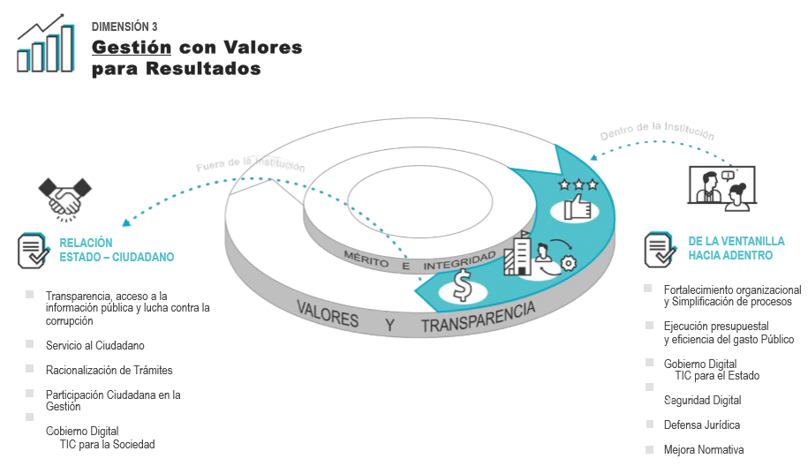
Dimensiones y Políticas MIPG

Slide 35
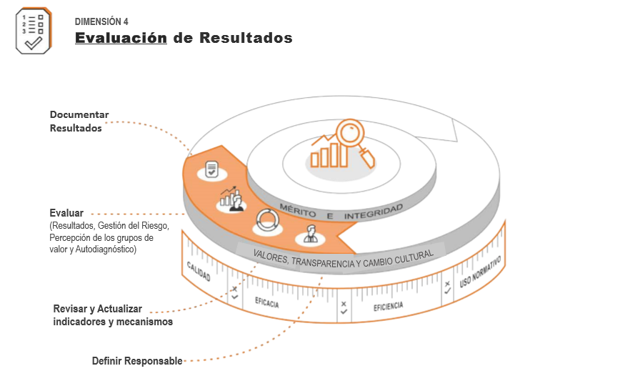
Dimensiones y Políticas MIPG

Slide 36
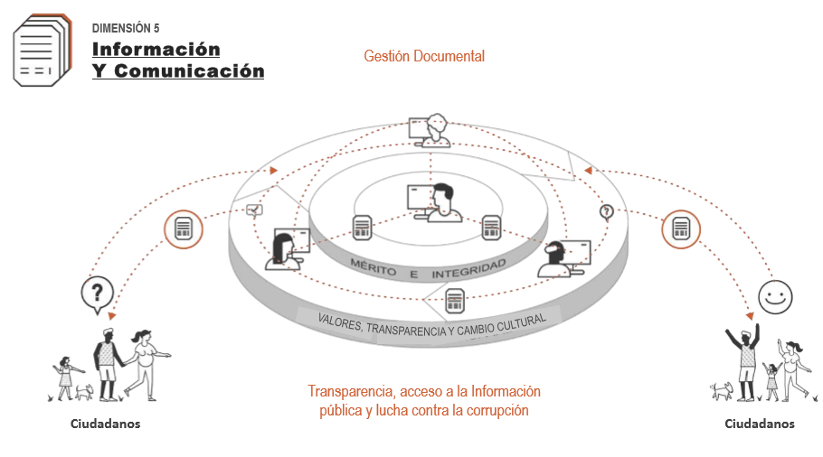
Dimensiones y Políticas MIPG

Slide 37
Dimensiones y Políticas MIPG

Slide 38
Dimensiones y Políticas MIPG

Slide 39
VI
Mapa de Procesos

Slide 40
PROCESOS ESTRATÉGICOS
Direccionamiento Estratégico
Se incluye el proceso de Gestión de Tecnología de la información como estratégico de acuerdo con el Decreto 415 de 2016 del Min TIC y se crea el Proceso de Asuntos Internacionales de acuerdo con la Resolución 1400 de 2020.
Procesos Estratégicos
PROCESOS MISIONALES
Asuntos Internacionales
Mejoramiento continuo
Divulgación
Gestión de Tecnología
de la Información
Cinco (5) procesos
Procesos Misionales
Creación y Memoria
Diálogo Cultural
Participación
Tres (3) procesos, que agrupan diez (10) subprocesos
PROCESOS DE APOYO
Se crea el proceso de gestión de Comisiones y Viaticos de acuerdo con la Resolución 1400 de 2020, donde se encuentra establecido el grupo de Comisiones y Viaticos.
Procesos de Apoyo
Gestión Administrativa
y de Servicios
Gestión de Servicio al Ciudadano
PROCESOS DE EVALUACIÓN Y CONTROL
Gestión de Servicio al Ciudadano
Gestión
Humana
Gestión
Documental
Ocho (8) procesos
Gestión de comisiones y
viáticos
Gestión
Financiera y
Contable
Adquisición
de Bienes y
Servicios
Adquisición
de Bienes y
Servicios
Asesoría Jurídica
Asesoría Jurídica
Procesos de Evaluación
Evaluación
Independiente
Control Interno Disciplinario
Dos (2) procesos
Notes:
© Copyright Showeet.com – Free PowerPoint Templates

Slide 41
se fusionan el Subproceso Estímulos a la Creación e Investigación y el Subproceso Apoyo a proyectos culturales y artísticos del Programa Nacional de Concertación, de acuerdo con la Resolución 0015 del 2021, donde se fusiona el Grupo de Estímulos y el Grupo de Concertación.
Gestión del patrimonio bibliográfico
Gestión de la actividad artística – artes/teatro colón
Gestión de Museos
Gestión del Patrimonio cultural
Gestión, creación y consolidación de Infraestructura Cultural
Gestión de audiovisuales, cine y medios interactivos
Gestión de la inclusión de la diversidad étnica y cultural
SUBPROCESOS

Slide 42
Gracias

